Slide 1
Shiffter
Yotam Dafna
Matti Stern
Tomer Hazan

Slide 2
תיאור המערכת
יצירת פלטפורמה לניהול משמרות וחשיפת פירוט השכר בין המעסיק לעובד.
המערכת מחולקת ל- 2 צדדים עובד ומעסיק:
מעסיק:
- פתיחת קבוצת עבודה.
- מעקב אחר משמרות.
עובד:
- כניסה ויציאה ממשמרת.
- מעקב אחר שכר.

Slide 3
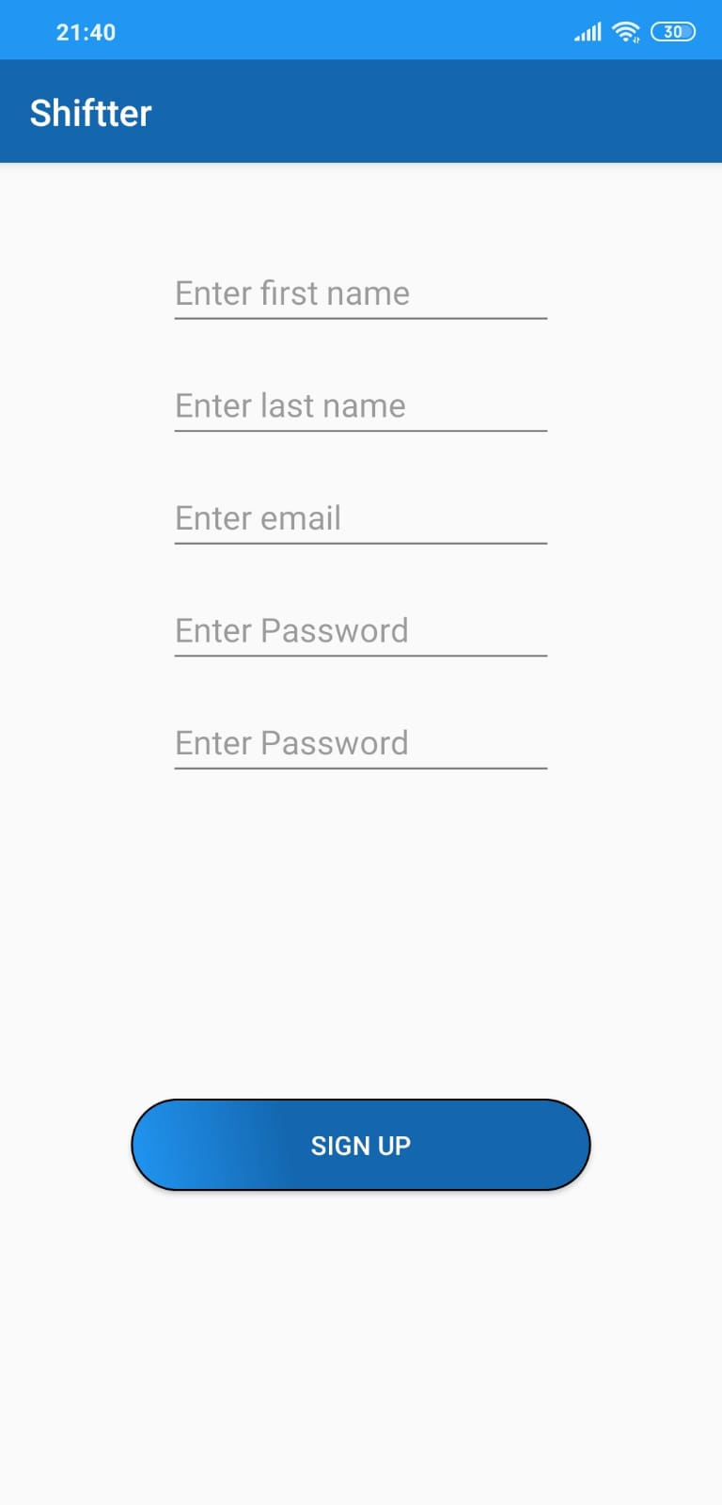
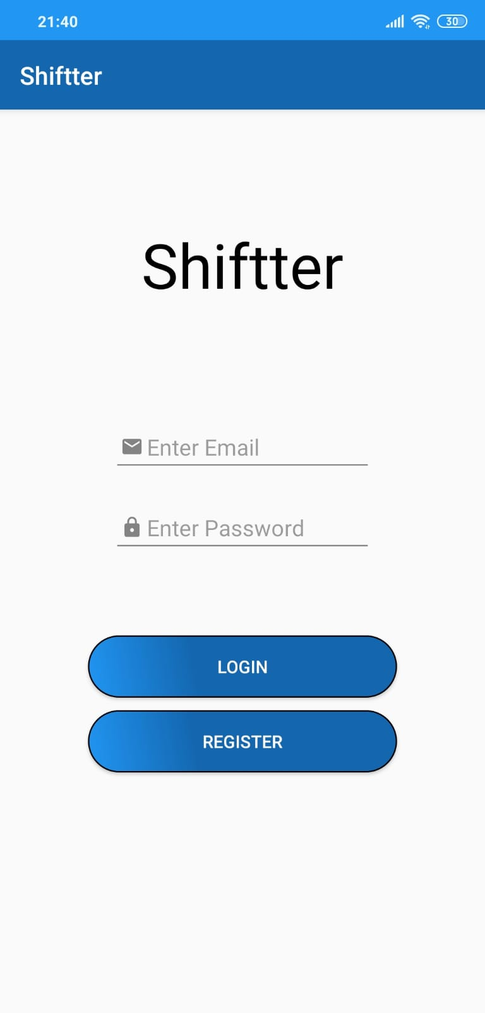
מסך כניסה + רישום
רישום של משתמש חדש נשמר גם ב- Real Time Database
וגם ב- Authentication (Email & Password)

Slide 4
מצב קיים
המערכת מחולקת לשלושה דפים מרכזיים אליהם ניתן לגשת דרך התפריט:
מסך בית – מאפשר לבחור קבוצת עבודה ולהחתים כניסה ויציאה ממנה.
מסך קבוצות עבודה – מציג את קבוצות העבודה.
מסך משמרות – הצגת המשמרות.

Slide 5
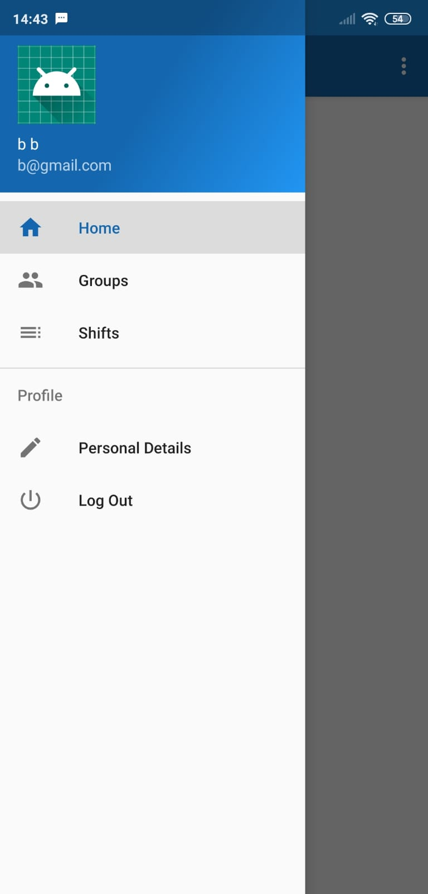
- תפריטNavigation Drawer
ראש התפריט מציג את השם המלא של המשתמש ואת האימייל שלו.
גוף התפריט מחולק לשניים כך שבחלק בעליון מאפשר מעבר בין הדפים הראשיים והחלק התחתון שייך לפרופיל המשתמש.

Slide 6
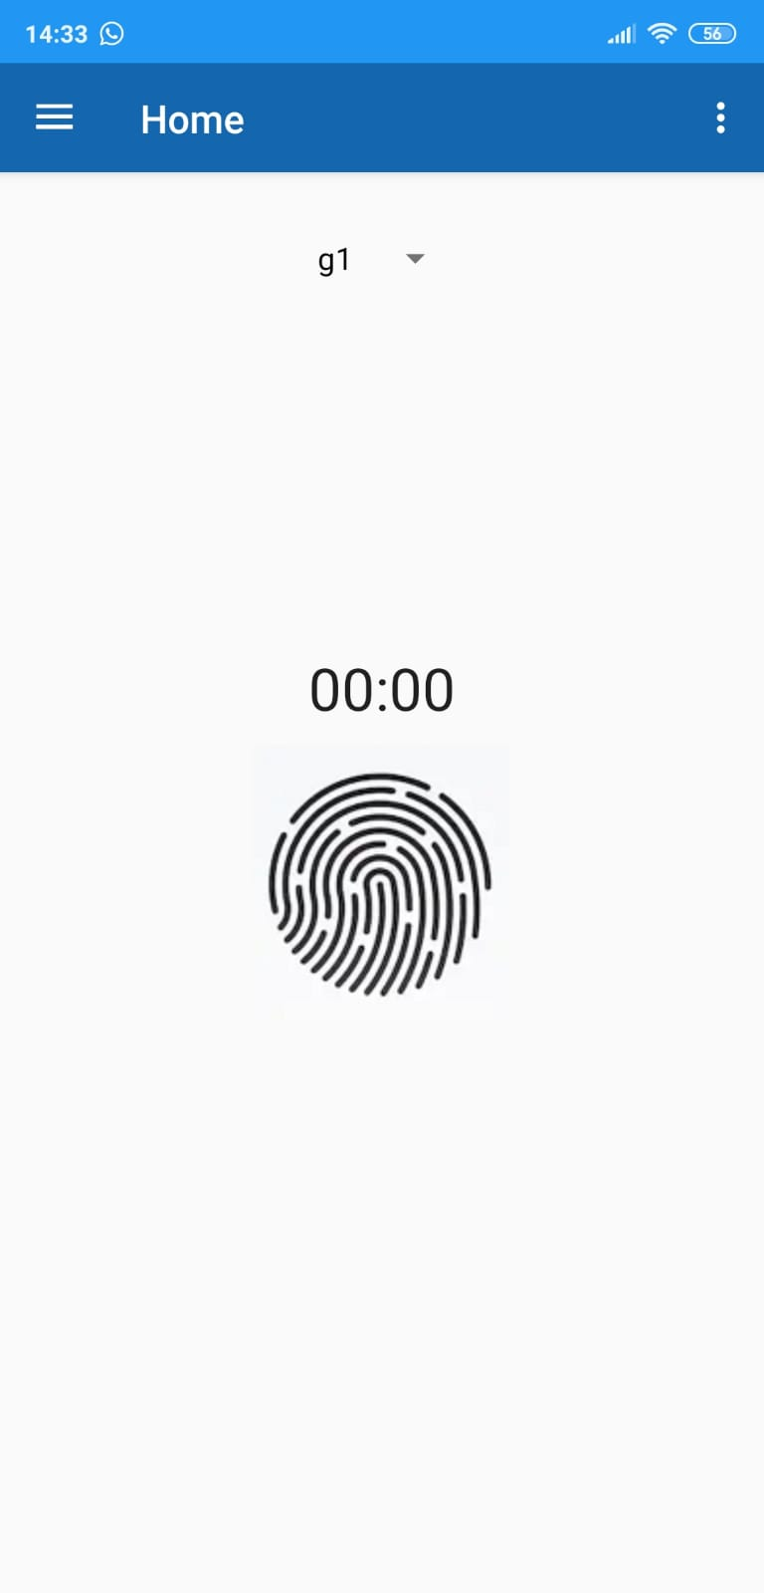
מסך בית
ספינר – מאפשר לבחור קבוצה מתוך הקבוצות אליהן המשתמש רשום כך שבעת החתמת אצבע המשמרת תרשם בקבוצה שנבחרה.
כפתור החתמה – כאשר המשתמש לוחץ פעם ראשונה השעון (מעליו) מתחיל לרוץ ושולח נוטיפיקציה (התראה).
בלחיצה השנייה עוצר את השעון, מאפס אותו ושומר את המשמרת.

Slide 7
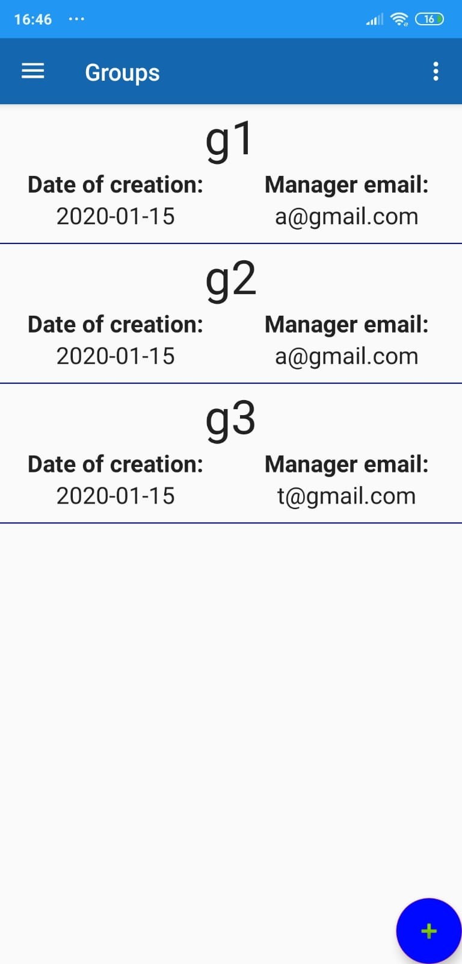
מסך קבוצות עבודה
קבוצות עבודה
מסך קבוצות עבודה מציג את הקבוצות שאותן המשתמש מנהל או חבר בהן.
כאשר נלחץ על קבוצה מסויימת נכנס לחלון חדש אשר מתפצל לשניים, חבר בקבוצה
או מנהל הקבוצה.

Slide 8
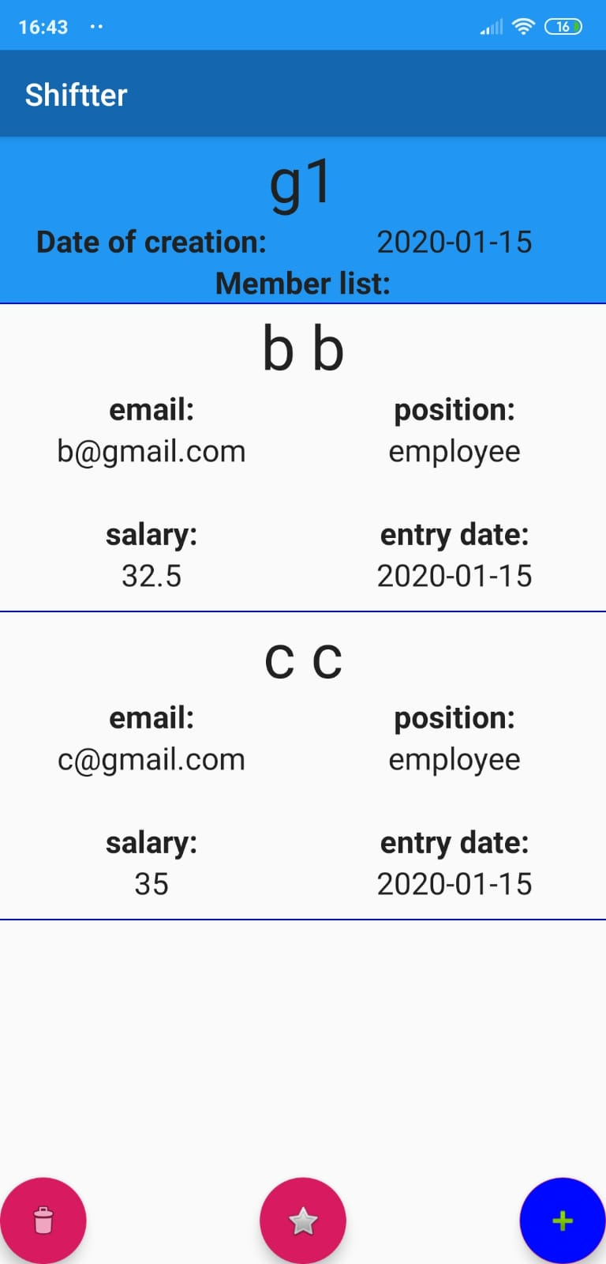
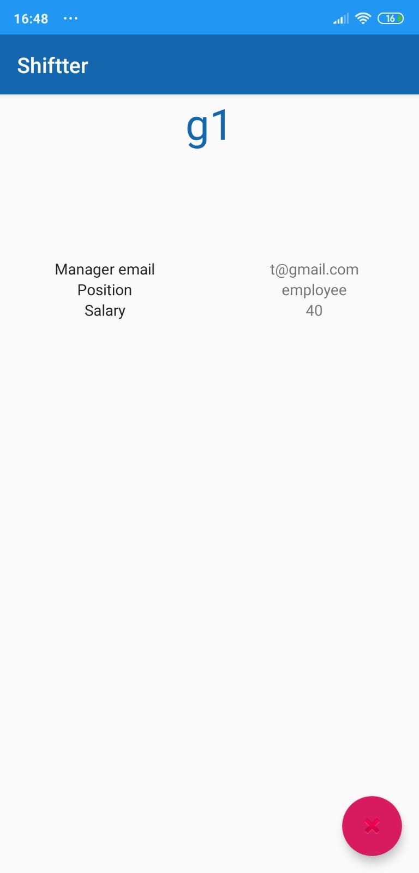
-> לתוך קבוצת עבודה
מנהל הקבוצה
חבר בקבוצה
מסך מנהל הקבוצה - מסך זה יציג רשימה של כל חבריי הקבוצה.
בעת לחיצה על חבר בקבוצה תנתן למנהל אופציה לשנות/למחוק חבר בקבוצה.
מסך חבר בקבוצה – מסך זה יציג פרטים בסיסיים של החבר בתוך
הקבוצה.

Slide 9
מסך משמרות
מסך משמרות מציג את המשמרות שבוצעו.
כאשר נבקש לעבור דרך התפריט למסך המשמרות נקבל את המידע של הקבוצה שנבחרה בספינר (במסך הבית).
מסך המשמרות מפוצל לשניים, מנהל הקבוצה וחבר בקבוצה כך שלכל אחד הרשאות שונות.

Slide 10
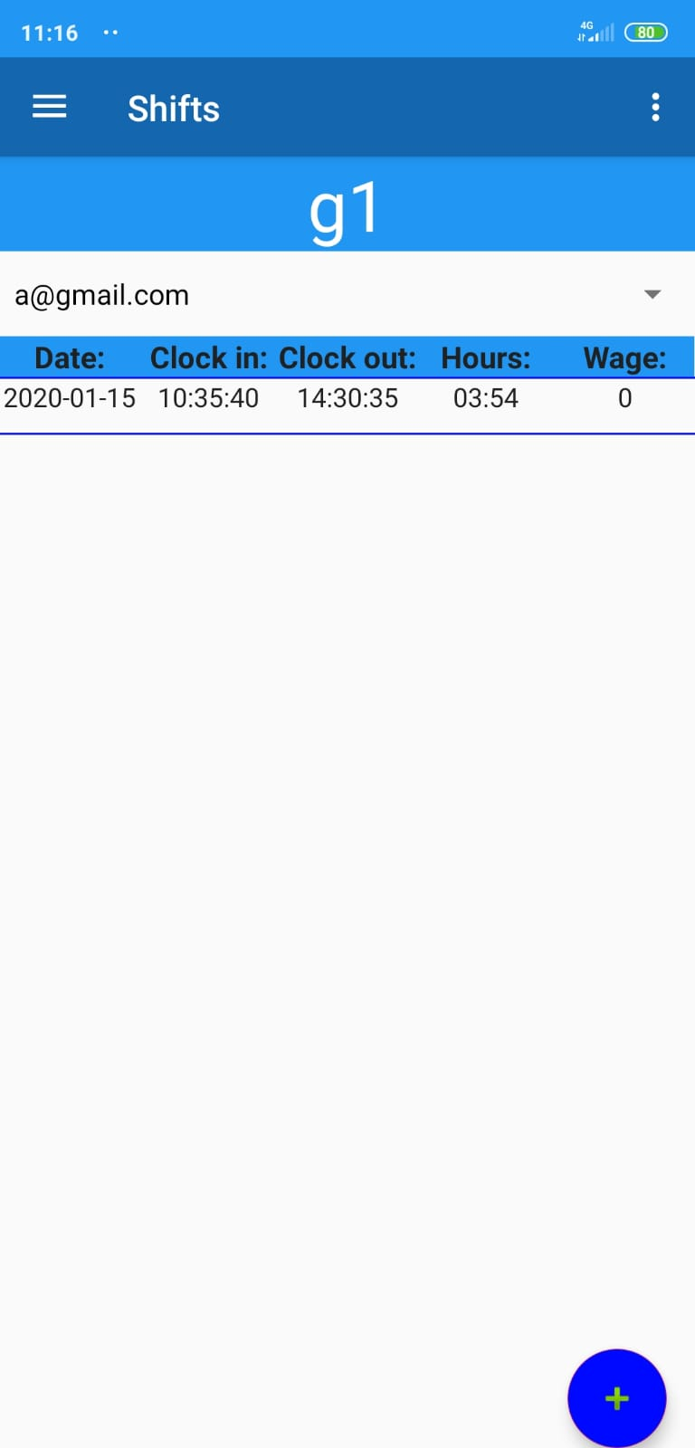
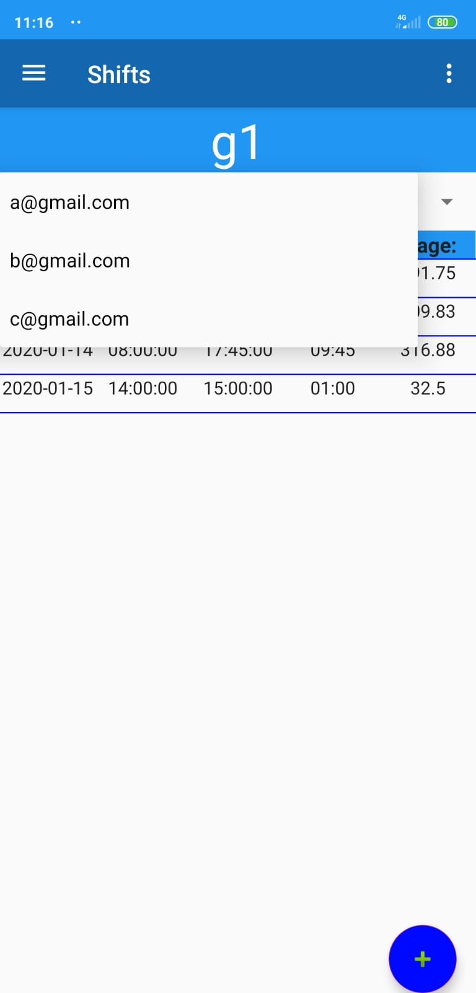
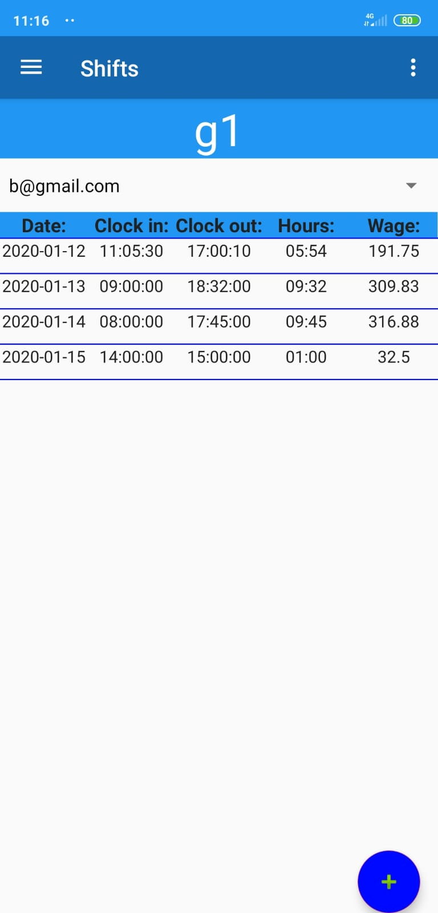
מסך משמרות -> מנהל הקבוצה
מנהל הקבוצה יכול לראות את המשמרות של כל חבריי הקבוצה
ובפרט של עצמו.
למנהל יש את היכולת לשנות/למחוק משמרת.

Slide 11
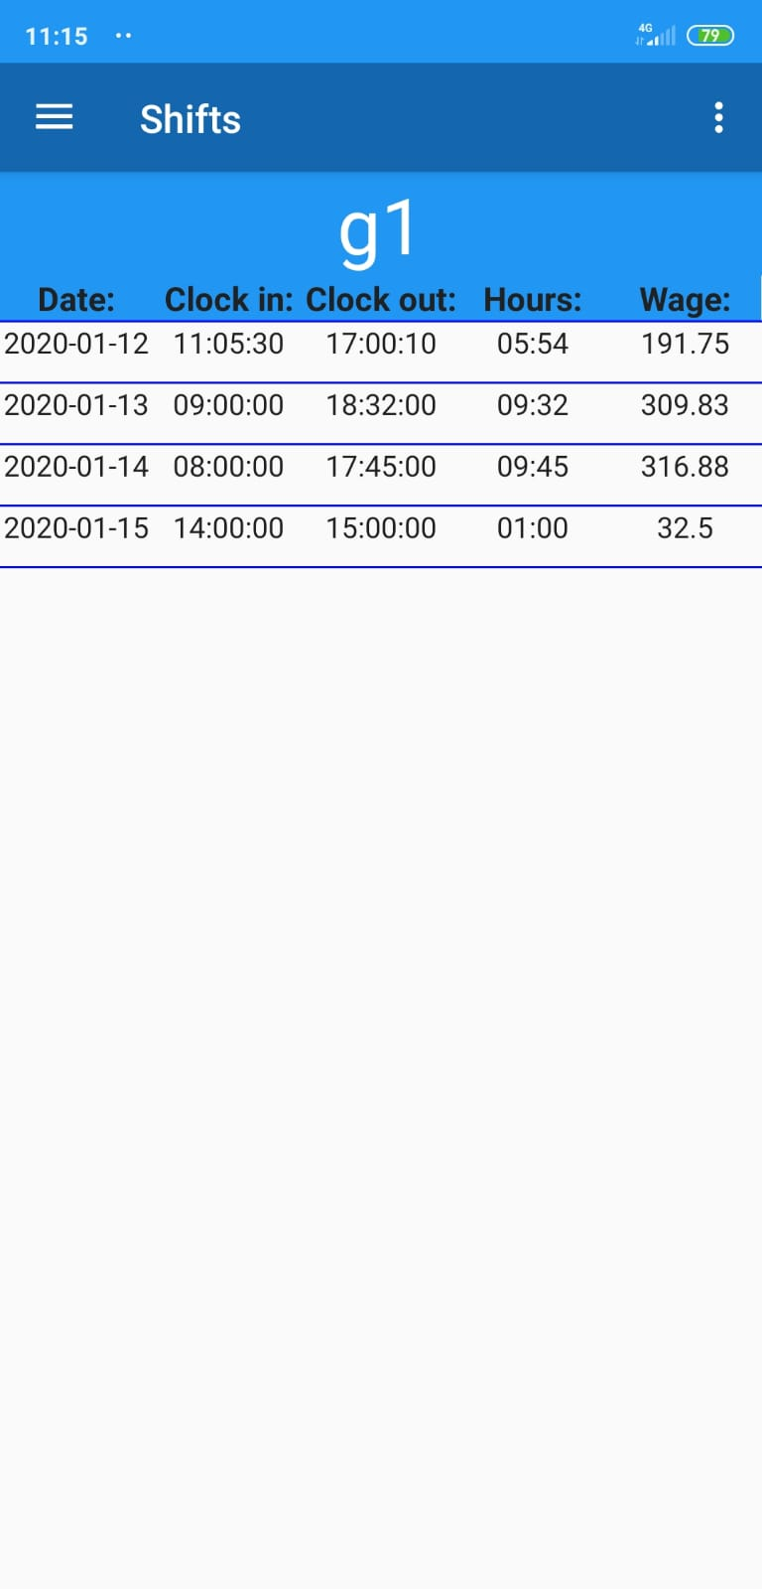
מסך משמרות -> חבר בקבוצה
חבר בקבוצה יוכל אך ורק לראות את פרטי המשמרות.
לחיצה על משמרת מסוימת תשלח את המשתמש ללוח שנה (במידה וירצה להוסיף
משמרת מסויימת ללוח השנה שלו).

Slide 12
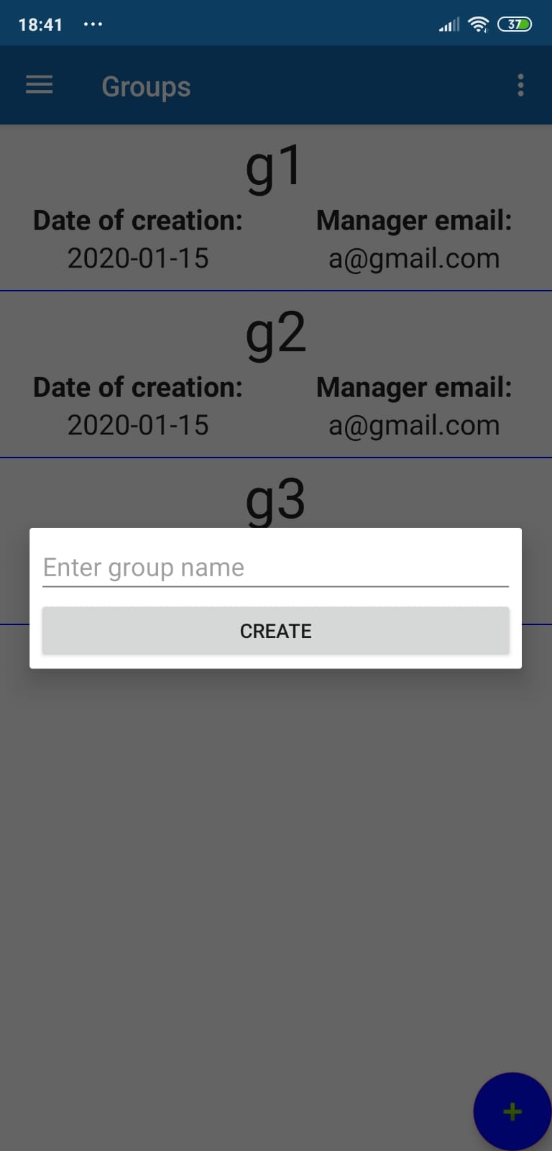
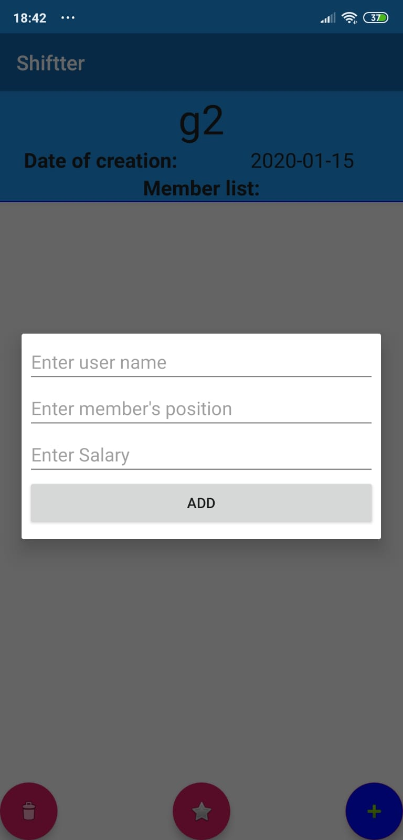
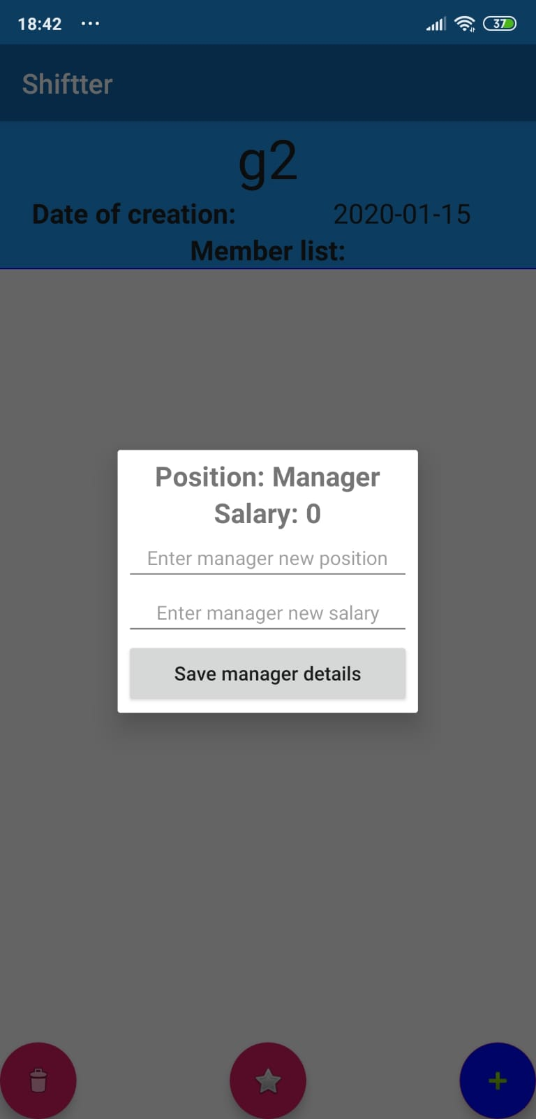
חלונות קופצים
בכמה מוקדים ישנם חלונות קופצים לפעולות פשוטות אך נחוצות, במקום לפתוח עוד דף השתמשנו ב"פופ אפ".
כגון: הוספת עובד, מחיקת/יצירת קבוצה, עריכת פרטי עובד ועוד.

Slide 13
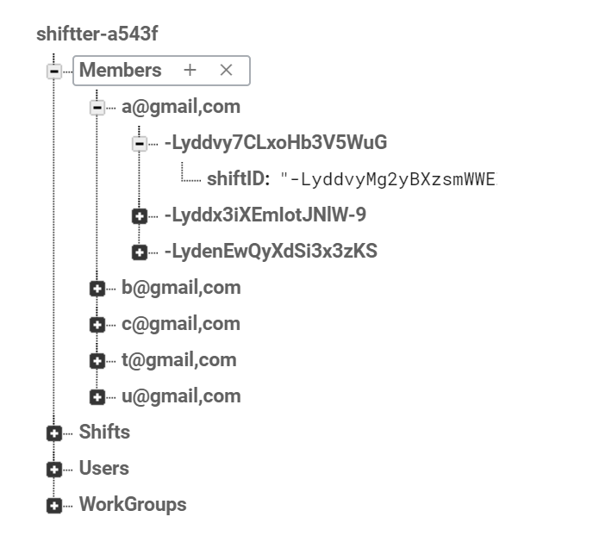
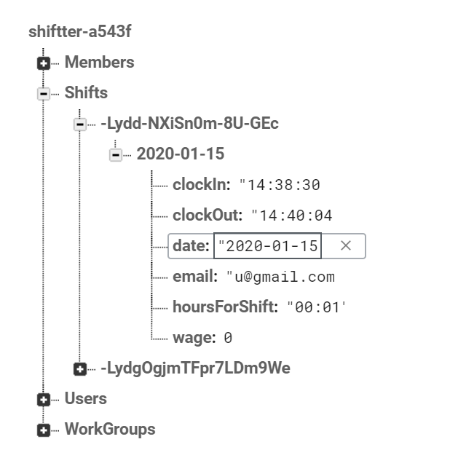
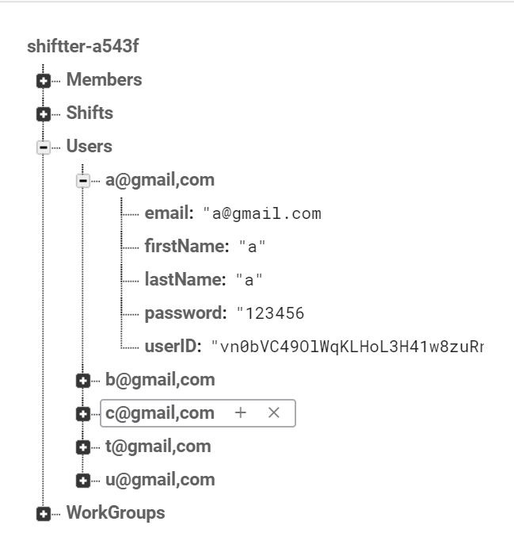
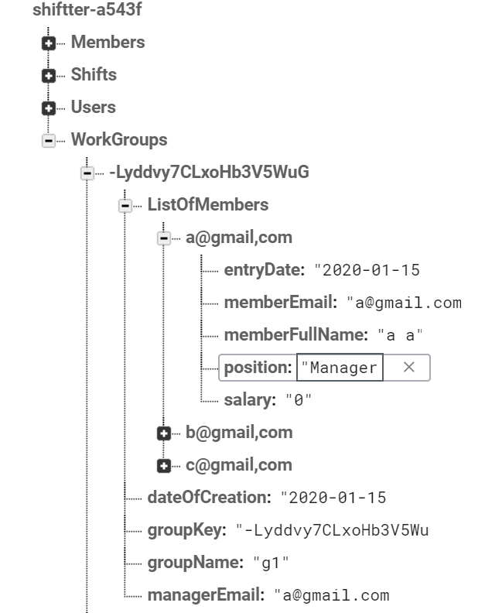
Firebase
members
Shifts
Users
Work Groups

Slide 14
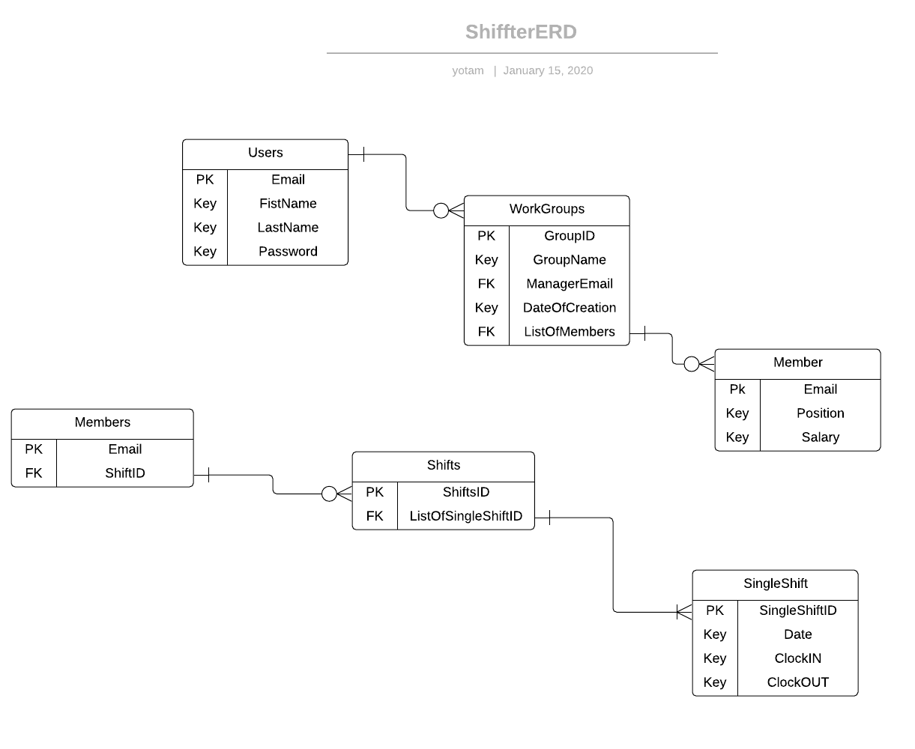

Slide 15
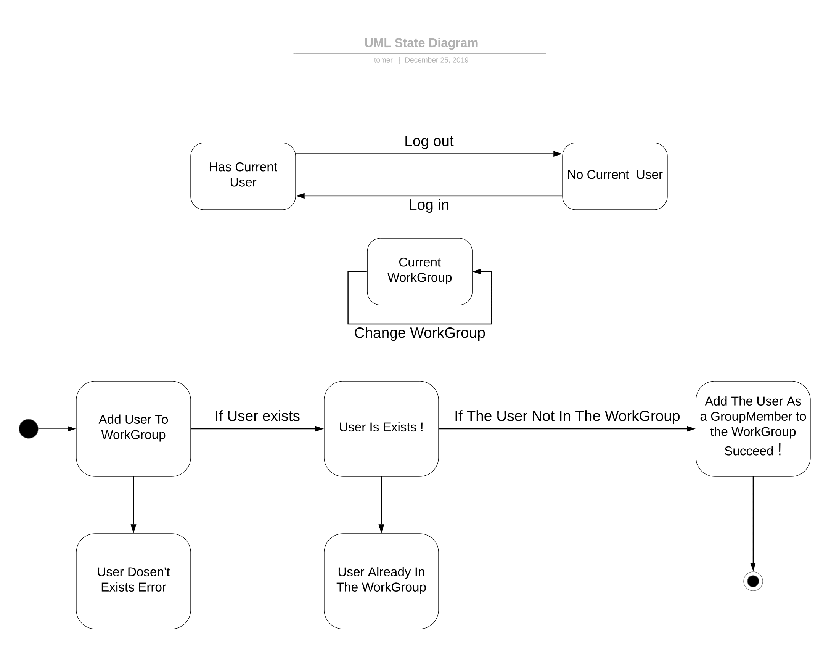

Slide 16
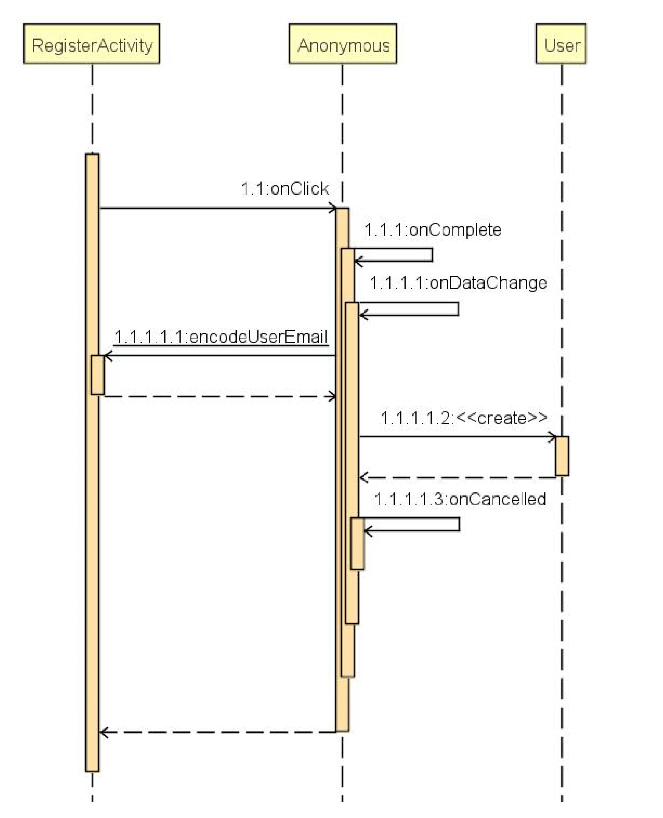

Slide 17
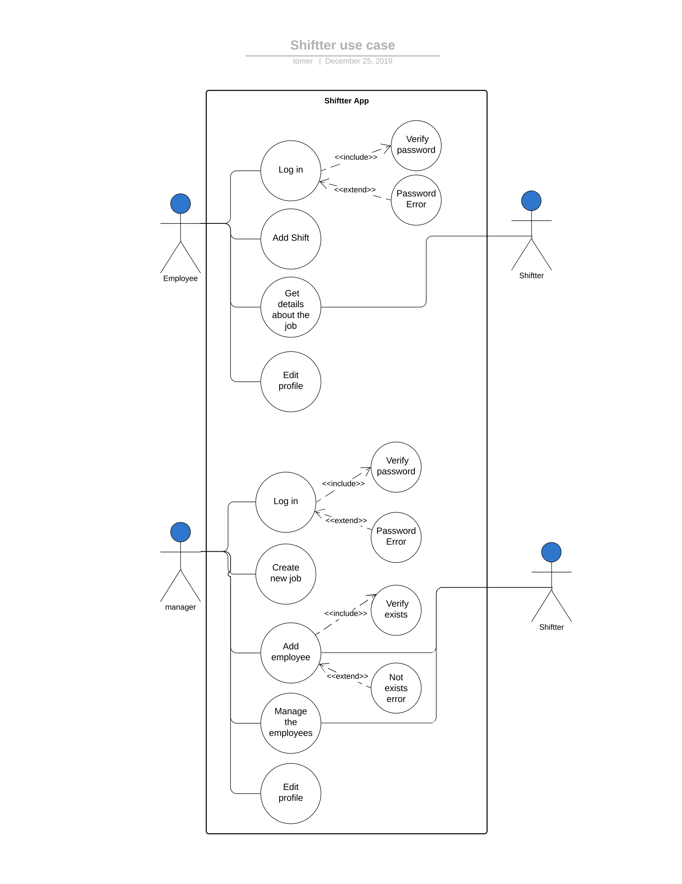

Slide 18
פערים
- הוספת משמרת חדשה ע"י המעסיק ישירות דרך "מסך משמרות".
- העלאת תמונת פרופיל למשתמש.
- סיכום נתונים חודשי.
- חלוקת המשמרות לפי חודשים ושנים.
- עריכת פרטי משתמש.

Slide 19
קישור:
https://github.com/Yotam124/Shiftter

